Slide 1
De circulaire economie van kunststof: van grondstoffen tot afval
Annemiek Verrips
Sander Hoogendoorn
Krista Hoekstra
Gerbert Romijn
Vaste Kamercommissie IenM
30 november 2017

Slide 2
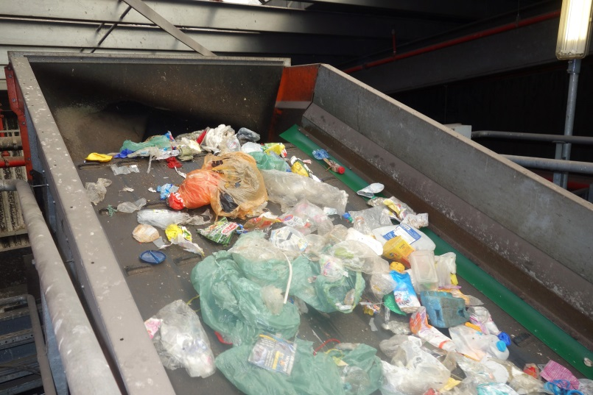
Doel en opzet studie
Literatuuroverzicht en werkbezoeken
Focus op effecten maatschappelijke welvaart
Mogelijke aanknopingspunten voor beleid

Slide 3
Uitputting grondstoffen en voorzieningszekerheid bescheiden rol
Kunststof als ‘bijproduct’ van energiefunctie olie en gas
Minder fossiel naar energie meer naar kunststof
Voldoende grondstof voor honderden jaren
Effect voorzieningszekerheid beperkt

Slide 4
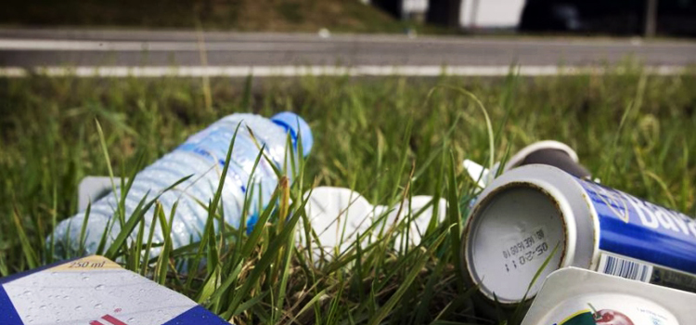
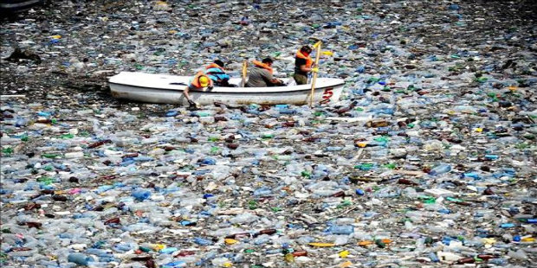
Aantasting leefomgeving belangrijk extern effect
Plastic soep: groeiende, effecten onbekend, omvangrijk
Noordelijke ijszee: plastic vanuit W-Europa
Internationale component
Bronnen:
Zwerfafval: van kunststof met name verpakkingen
Afvalwater (wassen kleding, cosmetica)
Regenwater (autobanden, verf, korrels kunstgrasvelden)
Vervuiling in compost

Slide 5
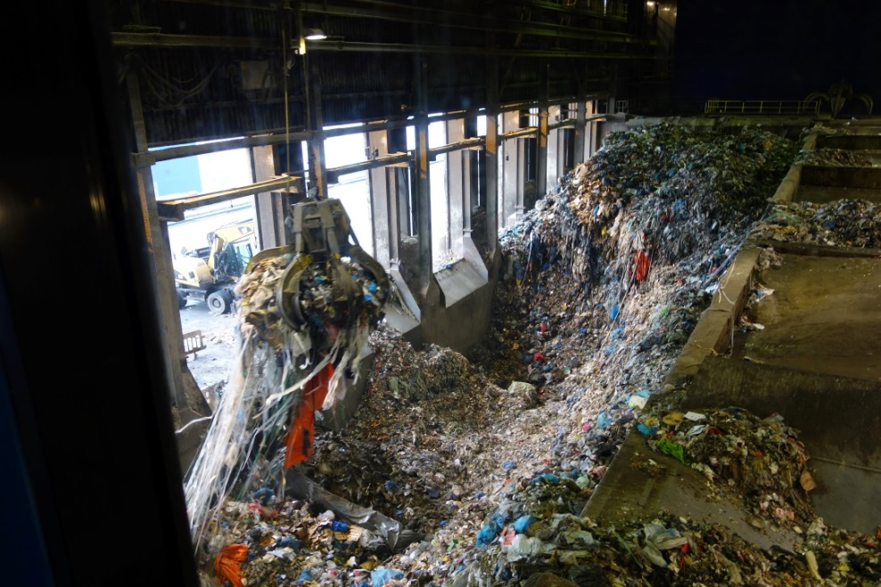
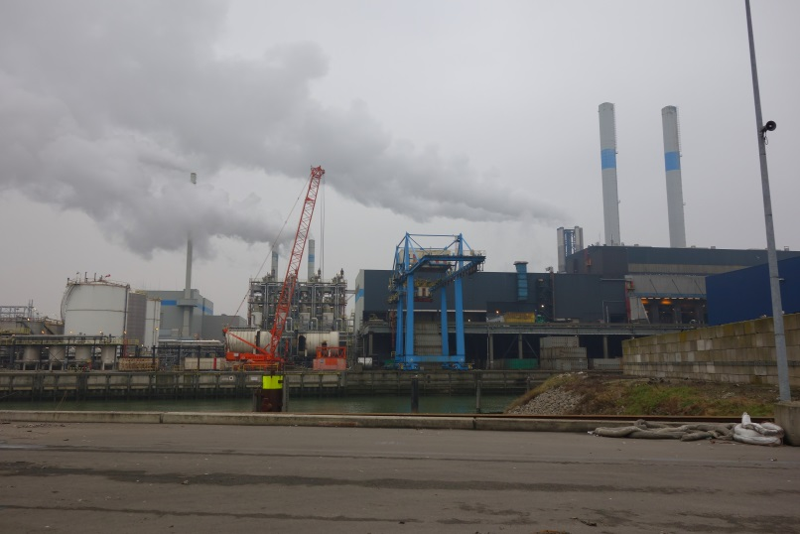
Emissies
Met name CO₂
Productie virgin kunststof
Verbranden
Recyclen
Energie-opwekking bij verbranden

Slide 6
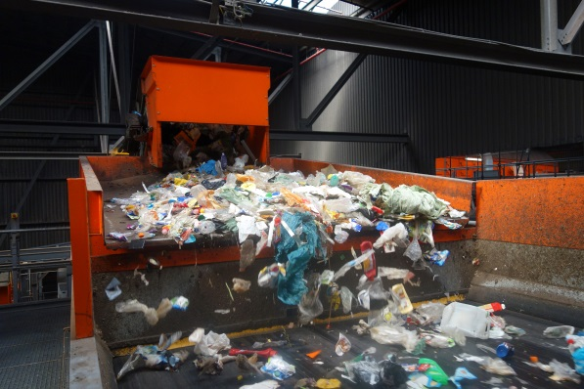
Recycling kunststof afval
Geen relatie met plastic soep (muv statiegeldsysteem)
CO₂-besparing scheiden plastic afval: ca 0,15% totale uitstoot NL
Groot deel regranulaat NL beperkte toepassingsmogelijkheden: prijs nul of negatief
Gebrek aan toepassingsmogelijkheden nu doorslaggevend, ook bij hogere olie/CO₂-prijzen
Mogelijk effect vervuiling gft plastic via compost in ‘plastic soep’
Sturen op kwaliteit ipv kwantiteit
Technologische ontwikkeling van belang

Slide 7
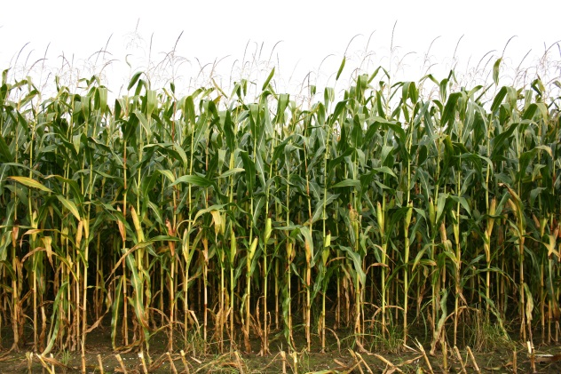
Potentie biomassa beperkt in oplossen kunststofproblematiek
Nu meer dan 75% biobased kunststof niet composteerbaar
Wel composteerbaar: alleen bij industriële verhitting
Geen oplossing plastic soep
CO₂-winst loopt sterk uiteen naar gelang gewas en locatie
In concurrentie met voedsel, energie en natuur: landgebruik potentieel fors en neveneffecten (stikstof, fosfaat, water)
Aanknopingspunt beleid: kwaliteitscriteria biomassa

Slide 8
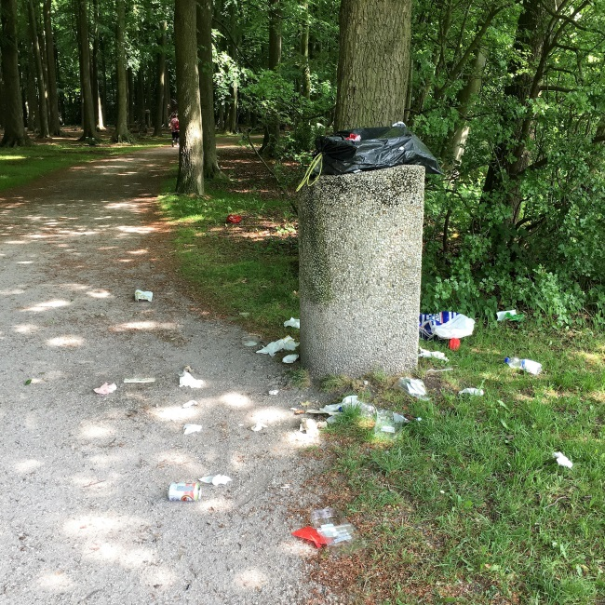
Beleid aantasting leefomgeving: aangrijpingspunten
Preventie zwerfafval
Uitbreiden statiegeldsysteem
Capaciteit prullenbakken, handhaving
Tegengaan andere bronnen plastic soep
Regelgeving: cosmetica, kunstgraskorrels
Gft afval: voorlichting, norm restafval
Stimuleren innovatie afvalwaterzuivering
Bijdrage schoonmaken/ontwikkeling techniek
Minder kunststof? Effecten heffing niet bekend

Slide 9
Conclusies
Kunststof: Vervuiling leefomgeving en CO2 van belang
Intensivering recycling kunststof: milieuwinst onder druk
Relatief beperkte CO2-winst, geen effect op ‘plastic soep’
Kwaliteit boven kwantiteit
Overheden en bedrijven aan zet
Let op effecten voor andere afvalstromen
Biobased: alleen CO2-winst, afhankelijk van neveneffecten
Tegengaan vervuiling leefomgeving vergt ander beleid
Innovaties belangrijk

